Slide 1
JavaScript教学记录
陈少佳

Slide 2
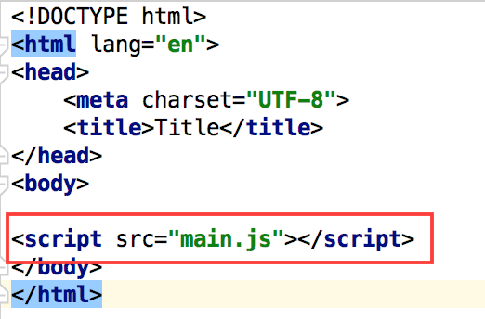
BODY标记里最后一行

Slide 3
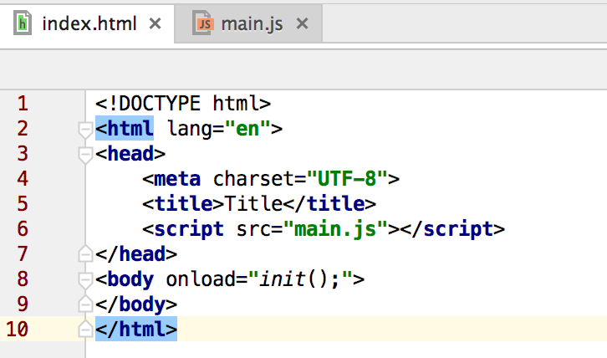
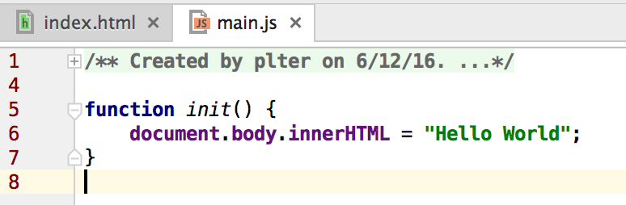
写在head标记里面，通过body.onload事件执行

Slide 4
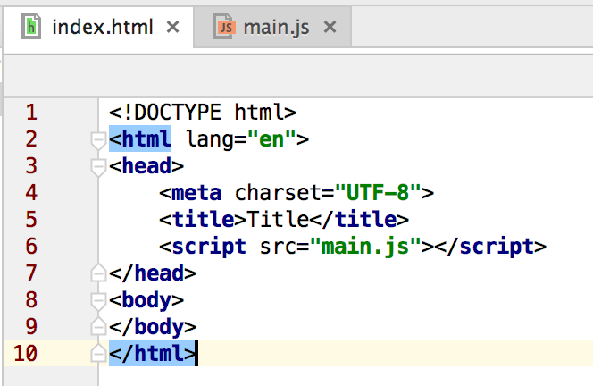
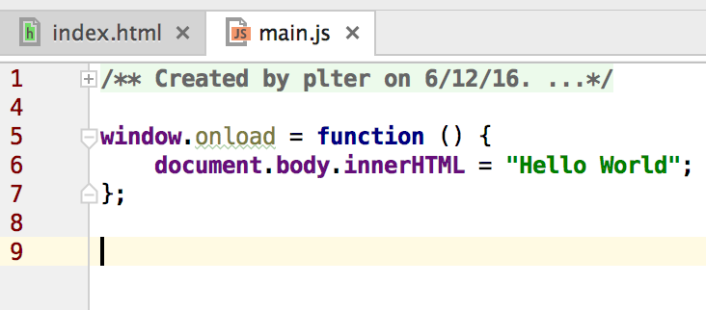
写在head标记里面，通过window.onload事件执行

Slide 5
变量与常量
定义变量示例 var a = 10
定义常量示例 var MATH_PI = 3.14
说明：JavaScript(ES5)原生不支持常量定义，这里的常量是指编码规范
相关名词：
ES - ECMAScript

Slide 6
常用运算符
四则 + - * /
++ --(i++指先返回值，再自加。++i，先自加，再返回值)
+= -= *= /=
== 测试等
= 赋值等
% 求余
逻辑运算 && || !

Slide 7
for循环
for (var i = 0; i < 100; i++) { console.log(i); }

Slide 8
while循环
var i = 0; while (i < 100) { console.log(i); i++; }

Slide 9
do … while 循环
var i = 0; do { console.log(i); i++; } while (i < 100);

Slide 10
中断循环
break 跳出循环
continue 跳出当前循环

Slide 11
流程控制
if … else
switch ... case

Slide 12
函数
定义函数
传入参数
arguments 关键字

Slide 13
常用关键字
typeof 用于判断数据的类型

Slide 14
课后作业
九九乘法表

Slide 15
字符串
任何值与字符串相加结果都是字符串
字符串连接(+ +=)
截取字符串(substr strstring)
搜索字符串(indexOf lastIndexOf(从后往前搜索))，如果搜索不到，返回值为-1
获取字符(charAt)
获取字符编码(charCodeAt)
字符编码转成字符(String.fromCharCode)
替换字符串(replace)

Slide 16
控制台console
console.error 输出错误信息
console.warn 输出警告信息
console.info 输出信息
console.log 输出日志

Slide 17
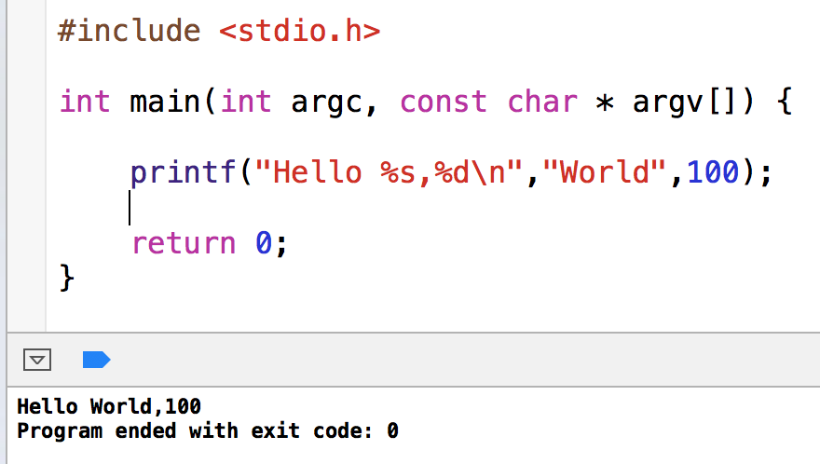
作业
实现printf函数，效果如下

